Slide 1

Alunos em Processo de Alfabetização
2ª Fase
Secretaria Municipal de Educação e Cultura de Alfenas
2020

Slide 2
Olá querida criança!!!
Preparamos, com muito carinho, algumas atividades para que você possa realizá-las em casa, e assim ficarmos pertinho neste período de isolamento social.
Responsável pela criança: ela precisará de seu auxílio para acompanhá-la na realização destas atividades e realizar a leitura de todo o material.
Vamos começar!

Slide 3
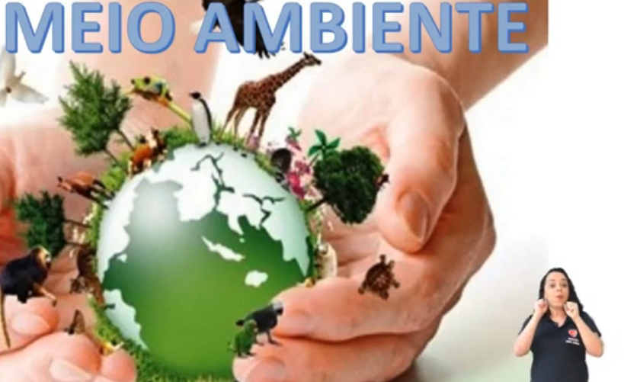
Vamos assistir o vídeo, em libras, explicando sobre a coleta seletiva!
https://www.youtube.com/watch?v=4z8bKvY3MMo

Slide 4
Meio Ambiente: Reciclagem
A reciclagem é fundamental para a conservação do planeta, pois diariamente produzimos toneladas de lixo, que muitas vezes acabam poluindo os rios, solos e o ar. Os materiais que podem ser reciclados, devem ser separados nas seguintes categorias: plástico, papel, metal, vidro e orgânico.

Slide 5
Coleta de lixo seletiva
- Coleta seletiva é a separação adequada do lixo em relação ao seu tipo e composição;
- As coletas de lixo seletiva podem ser feitas por meio de lixeiras coloridas, que identificam o tipo de material a ser descartado. Plásticos, papéis, metais e vidros são materiais reutilizados por empresas na fabricação de outros produtos ou de matéria-prima.

Slide 6
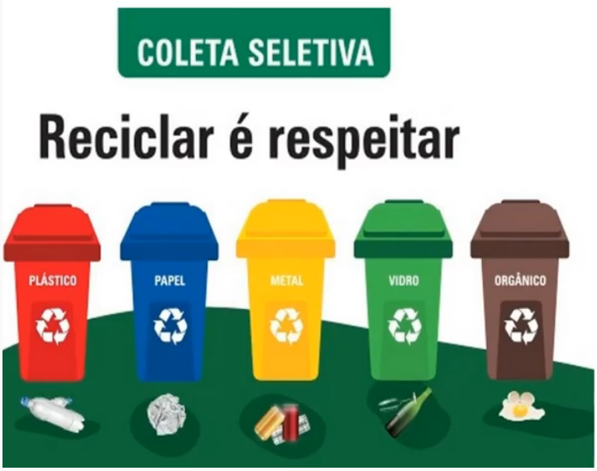
A coleta seletiva gera renda, economia para empresas, reduz a poluição ao meio ambiente e acelera o desenvolvimento sustentável do planeta.
https://www.youtube.com/watch?v=4z8bKvY3MMo

Slide 7
Atividades Língua Portuguesa

Slide 8





1- Observe as imagens abaixo. Em seu caderno ou em uma folha, escreva o nome do tipo de material descartado.

Slide 9
2- Separando as sílabas! Bata palmas para cada sílaba. Usando seu caderno ou uma folha, escreva as palavras, separe as sílabas, coloque o número de sílabas na frente. Siga o exemplo:
Plástico - Plás / ti / co - 3 sílabas
Papel -
Metal -
Vidro -
Orgânico -

Slide 10
3- Criando palavras! Usando seu caderno ou uma folha, crie uma palavra com a letra inicial de cada palavra abaixo. Siga o exemplo:
Plástico - Pato
Papel -
Metal -
Vidro -
Orgânico -

Slide 11
4- Criando frases! Usando seu caderno ou uma folha, escolha uma das palavras abaixo e crie uma frase.
Plástico Papel
Metal
Vidro
Orgânico

Slide 12
Atividades Matemática

Slide 13
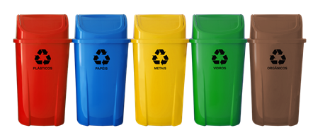
1- Cores! Usando seu caderno ou uma folha, escreva o nome das cores de cada lixeira da coleta seletiva.
https://meioambiente.culturamix.com/lixo/lixeiras-para-coleta-seletiva

Slide 14
2- Vamos contar! Usando seu caderno ou uma folha, escreva a quantidade das lixeiras da coleta seletiva.
https://meioambiente.culturamix.com/lixo/lixeiras-para-coleta-seletiva

Slide 15
3- Vamos descobrir quantas letras tem cada palavra das cores das lixeiras. Usando seu caderno ou uma folha escreva o nome das cores e a quantidade de letras na frente. Siga o exemplo:
Vermelho - v / e / r / m / e / l / h / o - 8 letras
Azul -
Amarelo -
Verde -
Marrom -

Slide 16
4- Usando a criatividade!
- No seu caderno ou em uma folha, faça um lindo desenho representando tudo que você aprendeu sobre Meio Ambiente/ Reciclagem.
- Use cores bem alegres para deixar seu desenho bem lindo!

Slide 17
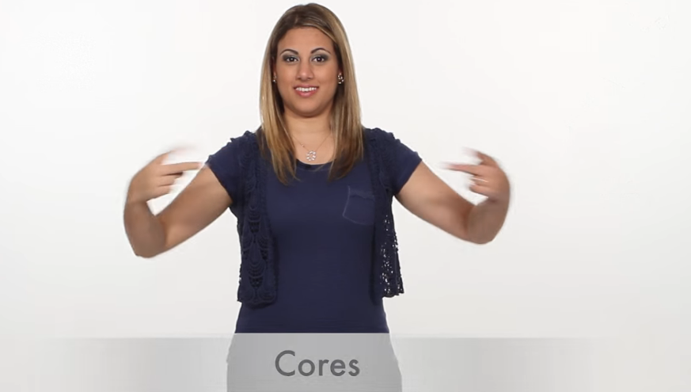
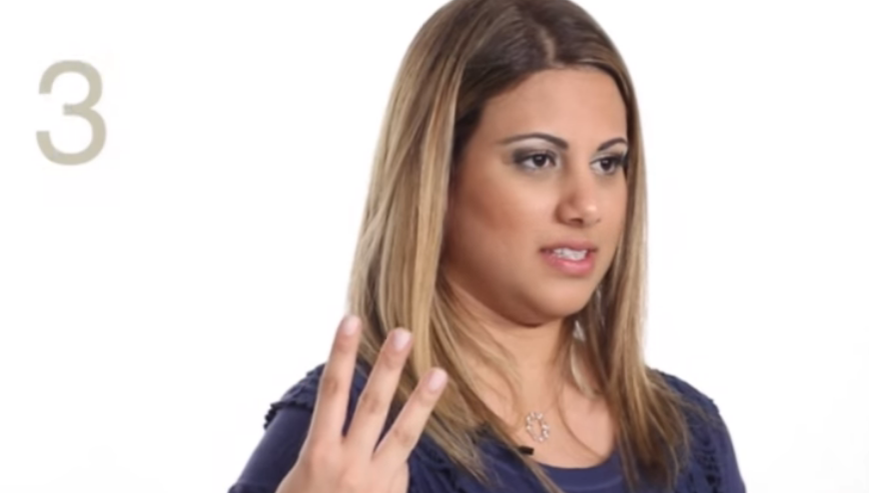
Vídeos complementares em libras!
https://www.youtube.com/watch?v=pUp6oRxGz80
https://www.youtube.com/watch?v=z0-H0ivL7aE
As cores em libras!
Os números em libras!

Slide 18
Gabarito
Língua Portuguesa
1- Plástico, papel, metal, vidro e orgânico.
2- Plástico - Plás / ti / co - 3 sílabas
Papel - Pa / pel – 2 sílabas
Metal - Me / tal – 2 sílabas
Vidro - Vi / dro – 2 sílabas
Orgânico - Or / gâ / ni / co – 4 sílabas
3- Criar palavras de livre escolha.
4- Criar frase de livre escolha.

Slide 19
Gabarito
Matemática
1- Vermelho, azul, amarelo, verde e marrom.
2- 5 lixeiras
3- Vermelho - v / e / r / m / e / l / h / o - 8 letras
Azul - a / z / u / l – 4 letras
Amarelo - a / m / a / r / e / l / o – 7 letras
Verde - v /e / r / d / e – 5 letras
Marrom – m / a / r / r / o /m – 6 letras
4- Desenho livre

Slide 20

Vamos cuidar do Meio Ambiente!

